Slide 1

Determinan Invers Matriks
Adevian Fairuz Pratama, S.ST., M.Eng
Sistem Informasi Bisnis
Politeknik Negeri Malang
2023/2024

Slide 2
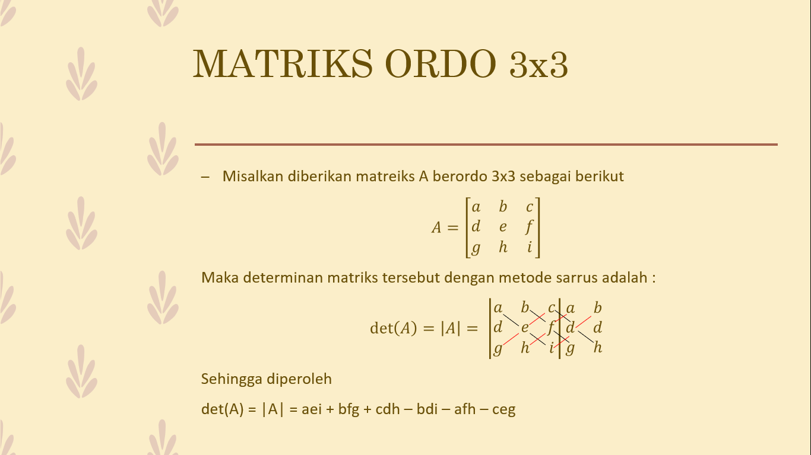
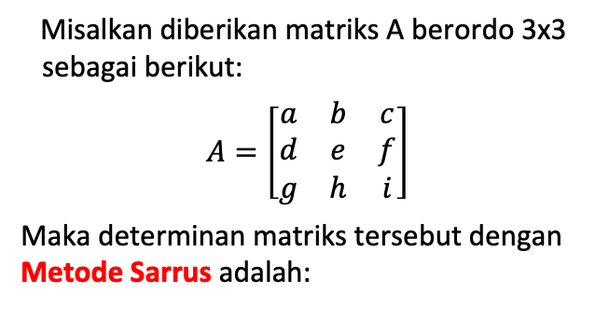
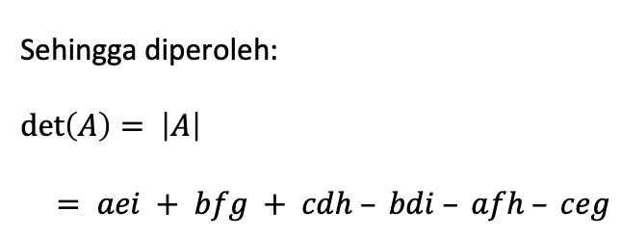
Determinan Matriks Ordo 3x3
Misalkan diberikan matriks A berordo 3x3 sebagai berikut:
$$A=\left[\begin{matrix}a & b & c \\ d & e & f \\ g & h & i\end{matrix}\right]$$
Maka determinan matriks tersebut dengan Metode Sarrus adalah:
Sehingga diperoleh:
$\det\left(A\right)= \left|A\right|$
$$= aei + bfg + cdh – bdi – afh – ceg$$

Slide 3
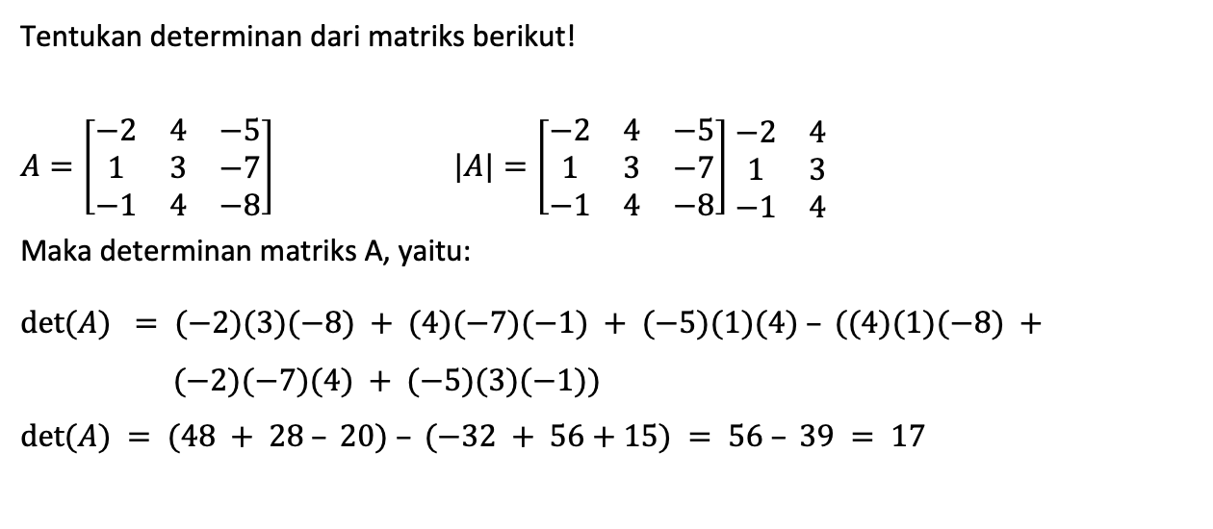
Determinan Matriks Ordo 3x3
Contoh :
Tentukan determinan dari matriks berikut!
$A=\left[\begin{matrix}−2 & 4 & −5 \\ 1 & 3 & −7 \\ −1 & 4 & −8\end{matrix}\right]$ $|A|=\left[\begin{matrix}−2 & 4 & −5 \\ 1 & 3 & −7 \\ −1 & 4 & −8\end{matrix}\right]$ $\begin{matrix}−2 & 4 & \\ 1 & 3 & \\ −1 & 4 & \end{matrix}$
Maka determinan matriks A, yaitu:
$det⁡(A) = (−2)(3)(−8) + (4)(−7)(−1) + (−5)(1)(4) – ((4)(1)(−8) +$
$(−2)(−7)(4) + (−5)(3)(−1))$
$det⁡(A) = (48 + 28 – 20) – (−32 + 56+15) = 56 – 39 = 17$

Slide 4
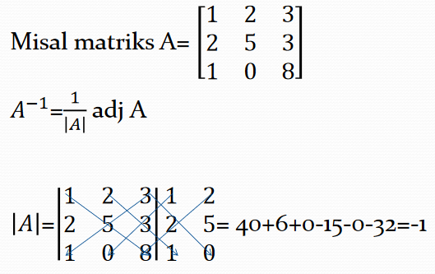
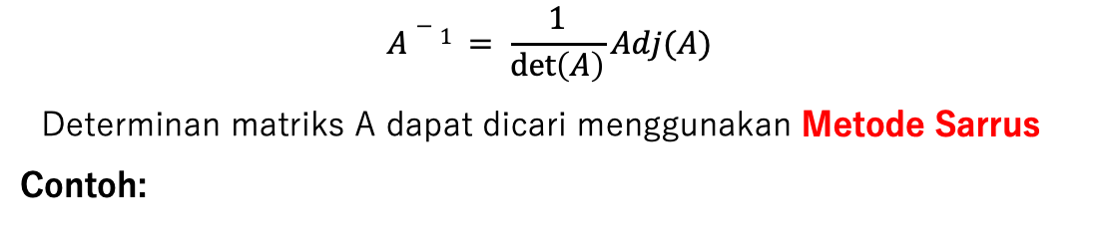
INVERS MATRIKS Ordo 3x3
$$A−1 = \frac{1}{\det\left(A\right)}Adj(A)$$
Determinan matriks A dapat dicari menggunakan Metode Sarrus
Contoh:

Slide 5
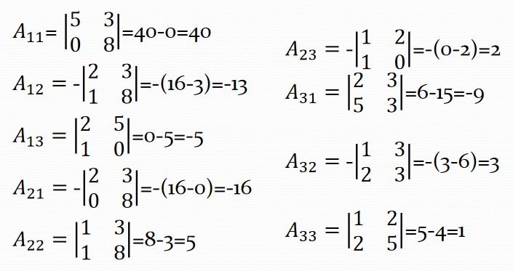
INVERS MATRIKS Ordo 3x3
Mencari kofaktor matriks A:

Slide 6
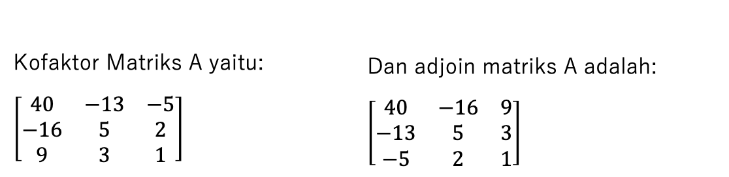
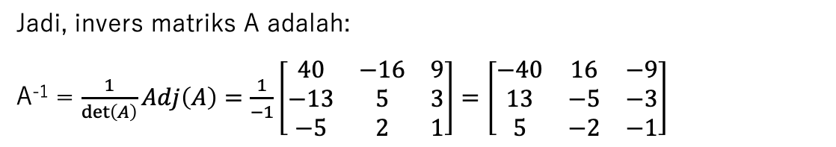
INVERS MATRIKS Ordo 3x3
Kofaktor Matriks A yaitu:
$\left[\begin{matrix}40 & −13 & −5 \\ −16 & 5 & 2 \\ 9 & 3 & 1\end{matrix}\right]$
Dan adjoin matriks A adalah:
$\left[\begin{matrix}40 & −16 & 9 \\ −13 & 5 & 3 \\ −5 & 2 & 1\end{matrix}\right]$
Jadi, invers matriks A adalah:
A⁻¹ = $\frac{1}{\det\left(A\right)}Adj\left(A\right)=\frac{1}{−1}\left[\begin{matrix}40 & −16 & 9 \\ −13 & 5 & 3 \\ −5 & 2 & 1\end{matrix}\right]=\left[\begin{matrix}−40 & 16 & −9 \\ 13 & −5 & −3 \\ 5 & −2 & −1\end{matrix}\right]$
Selanjutnya, pelajari Metode Minor-Kofaktor
untuk menghitung determinan matriks berordo 3 x 3!

Slide 7
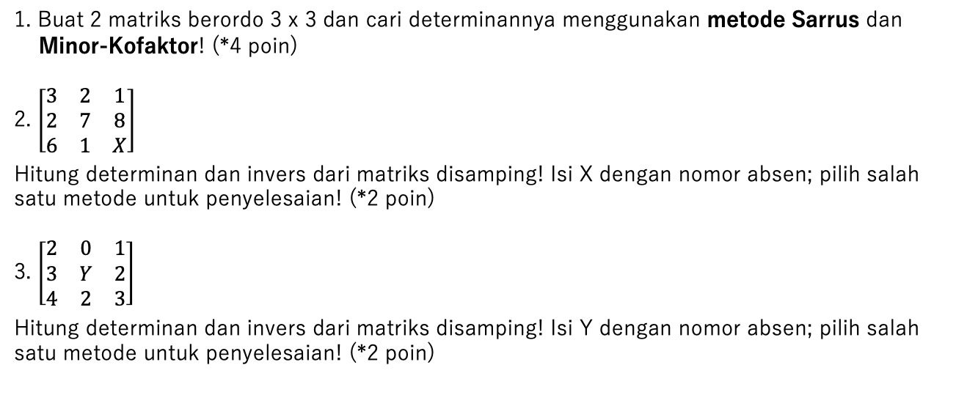
Latihan Soal Matriks Ordo 3x3
1. Buat 2 matriks berordo 3 x 3 dan cari determinannya menggunakan metode Sarrus dan
Minor-Kofaktor! (*4 poin)
2. $\left[\begin{matrix}3 & 2 & 1 \\ 2 & 7 & 8 \\ 6 & 1 & X\end{matrix}\right]$
Hitung determinan dan invers dari matriks disamping! Isi X dengan nomor absen; pilih salah satu metode untuk penyelesaian! (*2 poin)
3. $\left[\begin{matrix}2 & 0 & 1 \\ 3 & Y & 2 \\ 4 & 2 & 3\end{matrix}\right]$
Hitung determinan dan invers dari matriks disamping! Isi Y dengan nomor absen; pilih salah satu metode untuk penyelesaian! (*2 poin)

